Slide 1

Pomocné vědy historické
Tematická oblast | Český znak
Datum vytvoření | 3. 3. 2013
Ročník | 6. ročník osmiletého nebo 2. ročník čtyřletého gymnázia, popř. 2. ročník osmiletého gymnázia.
Stručný obsah | Student se seznámí s historií vzniku českého znaku, respektive jeho jednotlivých částí.
Způsob využití | Výklad je vhodné použít při výkladu přemyslovských králů.
Autor | Mgr. Michael Dvorský
Kód | VY_32_INOVACE_17_DDVR11

Slide 2
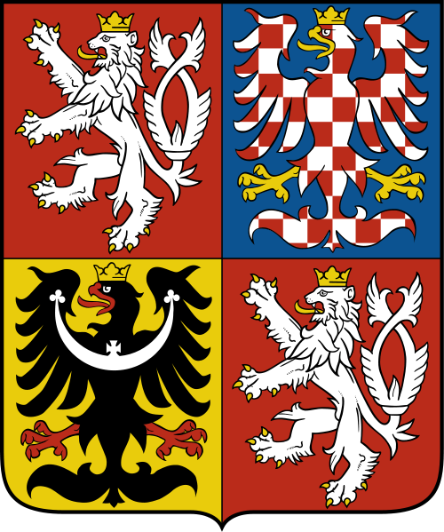
Velký český znak
http://cs.wikipedia.org/wiki/Soubor:Coat_of_arms_of_the_Czech_Republic.svg

Slide 3
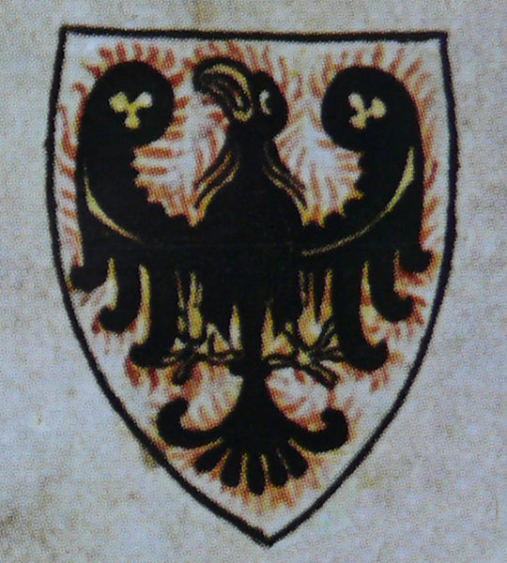
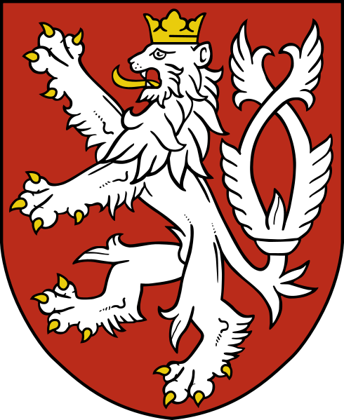
Původním znakem Českého knížectví se stala svatováclavská plamenná orlice, jelikož byla erbem Přemyslovců.
Podle Dalimilovy kroniky získal kníže Vladislav II. od císaře Fridricha Barbarossy královský titul a zároveň jako erb
stříbrného lva na červeném poli.
Tato pověst se ale nezakládá na skutečnosti.
První vyobrazení dvouocasého lva pochází až
z roku 1247 z pečetí moravského markraběte Přemysla II. a pečeti města Brna.
Teprve od roku 1253, kdy po smrti Václava I. nastoupil Přemysl Otakar II. na pražský trůn,
jej začal používat jako symbol svého královského titulu.
http://cs.wikipedia.org/wiki/Soubor:Plamenna_orlice_kunhuta.jpg
http://cs.wikipedia.org/wiki/Soubor:Small_coat_of_arms_of_the_Czech_Republic.svg

Slide 4
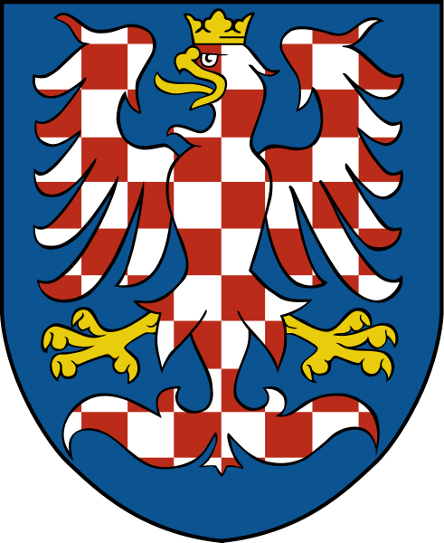
Moravský znak
První znak s orlicí pochází ze
13. století z listiny krále
Přemysla Otakara I.
První kostkovanou orlici je vidět na jízdních pečetích krále Václava II.
z konce 13. století.
Stříbrnočerveně kostkovanou orlici na modrém poli již výhradně používají panovníci lucemburského rodu.
http://cs.wikipedia.org/wiki/Soubor:Moravia.svg

Slide 5
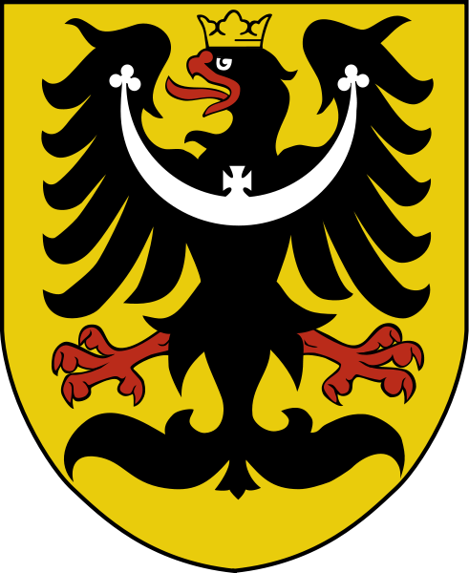
Slezský znak
Černá orlice se stříbrným perisoniem (pružinou přes prsa) ve zlatém poli byla převzata od slezského rodu Piastovců, kdy se část Slezska ocitla pod vládou českého krále a roku 1348 bylo Slezsko jako jedna ze zemí české koruny právně založeno.
http://cs.wikipedia.org/wiki/Soubor:Silesia.svg

Slide 6
Popiš český znak
(popisujeme z pohledu štítonoše, tedy zrcadlově)
vpravo nahoře
český lev
vlevo nahoře
moravská orlice
vpravo dole
slezská orlice
vlevo dole
český lev
http://cs.wikipedia.org/wiki/Heraldick%C3%A9_znaky_%C4%8Desk%C3%BDch_zem%C3%AD

